Slide 1
JAVASCRIPT NÂNG CAO
Lập trình hướng đối tượng trong Javascript

Slide 2
Mục tiêu
Giải thích được khái niệm về hướng đối tượng, sử dụng đối tượng như công cụ trong công việc.
Nắm được các cách triển khai đối tượng trong javascript
Triển khai lớp kế thừa trong javascript

Slide 3
Nội dung
Khái niệm hướng đối tượng trong javascript
Sử dụng được Object literals
Sử dụng được Object constructor functions
Giải thích được Prototyping inheritance

Slide 4
Nhắc lại bài cũ
Ôn tập lại các hàm xử lý chuỗi
Giải thích được khái niệm và các cách sử dụng regex
Giải thích được các khái niệm Pattern/Modifiers trong regex
Sử dụng được các cú pháp regex cho pattern
Giải thích được xử lý ngoại lệ, khái niệm try – catch – finally

Slide 5
PHẦN 1: KHÁI NIỆM HƯỚNG ĐỐI TƯỢNG

Slide 6
Khái niệm hướng đối tượng
Javascript được thiết kế dựa trên mô hình đối tượng đơn giản (object-based paradigm).
Một đối tượng là một tập hợp các thuộc tính và một thuộc tính là một liên kết giữa một tên (hoặc khóa) và một giá trị (key-value).
Giá trị của một thuộc tính có thể là một hàm, trong trường hợp đó, thuộc tính được gọi là một phương thức.
Ngoài các đối tượng được xác định trước trong trình duyệt, bạn có thể xác định các đối tượng của riêng mình.
Nguồn: https://developer.mozilla.org/en-US/docs/Web/JavaScript/Guide/Working_with_Objects

Slide 7
Khái niệm hướng đối tượng
Các đối tượng trong Javascript, giống như trong nhiều ngôn ngữ lập trình khác, có thể được so sánh với các đối tượng trong cuộc sống thực.
Khái niệm về các đối tượng trong JavaScript có thể được hiểu với cuộc sống thực, các đối tượng hữu hình.
Trong JavaScript, một đối tượng là một thực thể độc lập, với các thuộc tính và loại.
Ví dụ: mô tả một chiếc cốc chẳng hạn, chiếc cốc là một đối tượng, với các thuộc tính. Một chiếc cốc có màu sắc, kiểu dáng, trọng lượng, chất liệu, giá tiền, v.v ... Tương tự, các đối tượng Javascript có thể có các thuộc tính, các đặc điểm của riêng mình.
Nguồn: https://developer.mozilla.org/en-US/docs/Web/JavaScript/Guide/Working_with_Objects

Slide 8
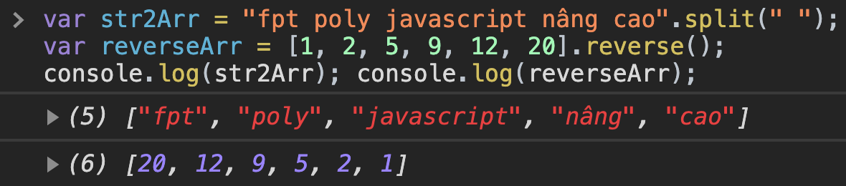
Khái niệm hướng đối tượng
Sử dụng đối tượng trong javascript không có gì xa lạ, vì về cơ bản mọi thứ trong javascript đều là đối tượng.
Ví dụ:
Chuỗi
Mảng
Số
…
Do đó khi sử dụng các api trong các bài học trước chúng ta gọi các hàm là phương thức.

Slide 9
Khái niệm hướng đối tượng
Các cách tự tạo đối tượng trong javascript:
Object literals
Object constructor functions

Slide 10
PHẦN 2: SỬ DỤNG OBJECT LITERALS

Slide 11
Sử dụng object literals
Object literals được biểu diễn bằng dấu phẩy ngăn cách giữa các cặp name-value nằm trong ngoặc nhọn.
Thuộc tính name thuộc kiểu dữ liệu dạng chuỗi (strings) và giá trị là một trong số bất kỳ kiểu dữ liệu nào của javascript như mảng (arrays), chuỗi (strings), số (number) hay hàm (function)...
Sử dụng object literals chúng ta có thể gom các giá trị (properties) và phương thức (method) vào cùng nhau giúp code sạch và dễ đọc hơn.

Slide 12
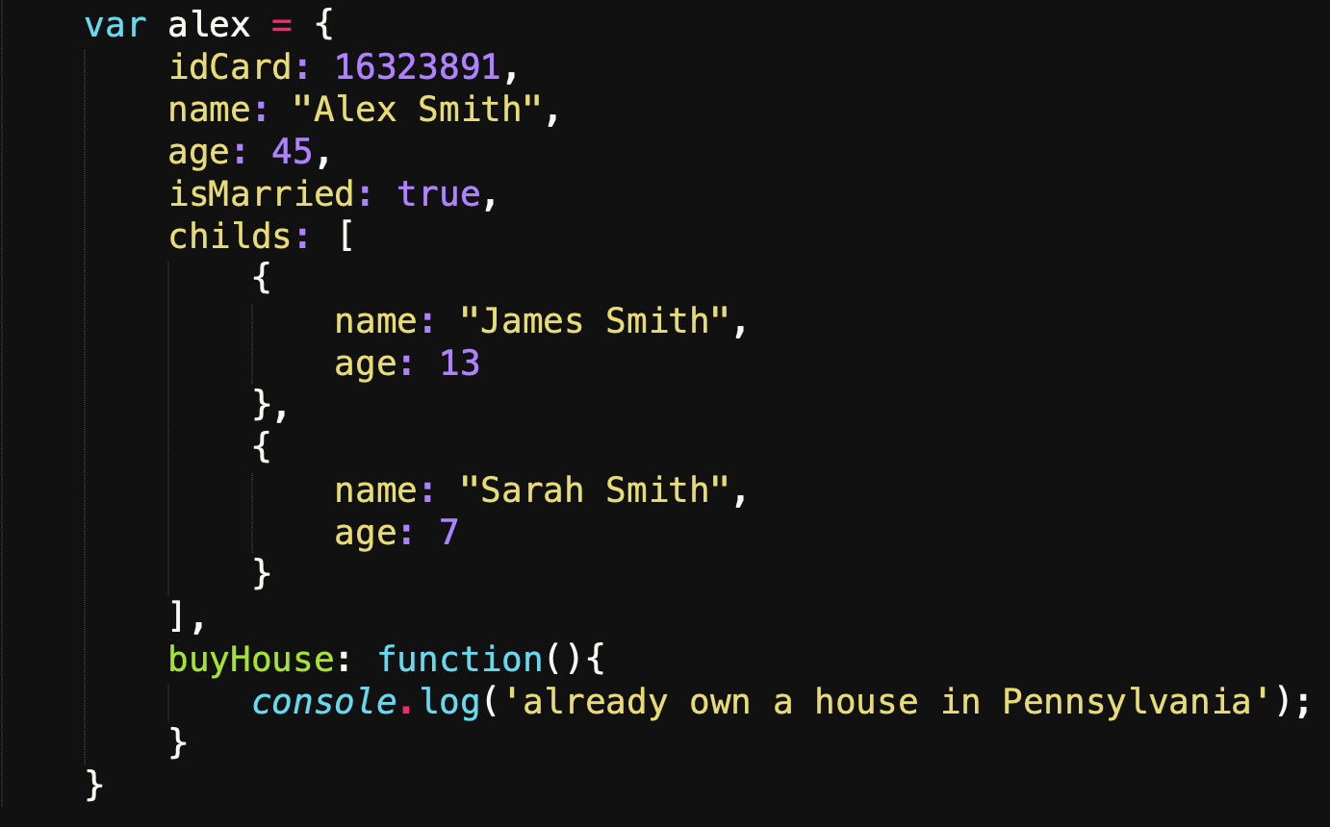
Sử dụng object literals
Ví dụ: Tạo object mới

Slide 13
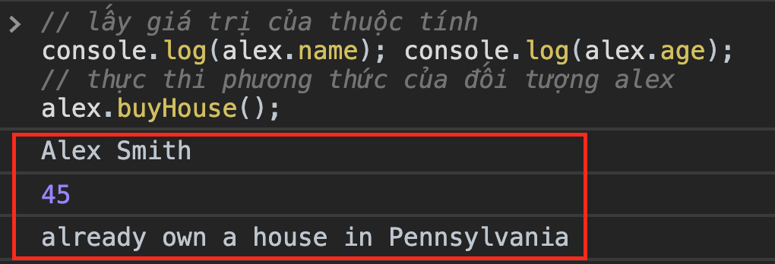
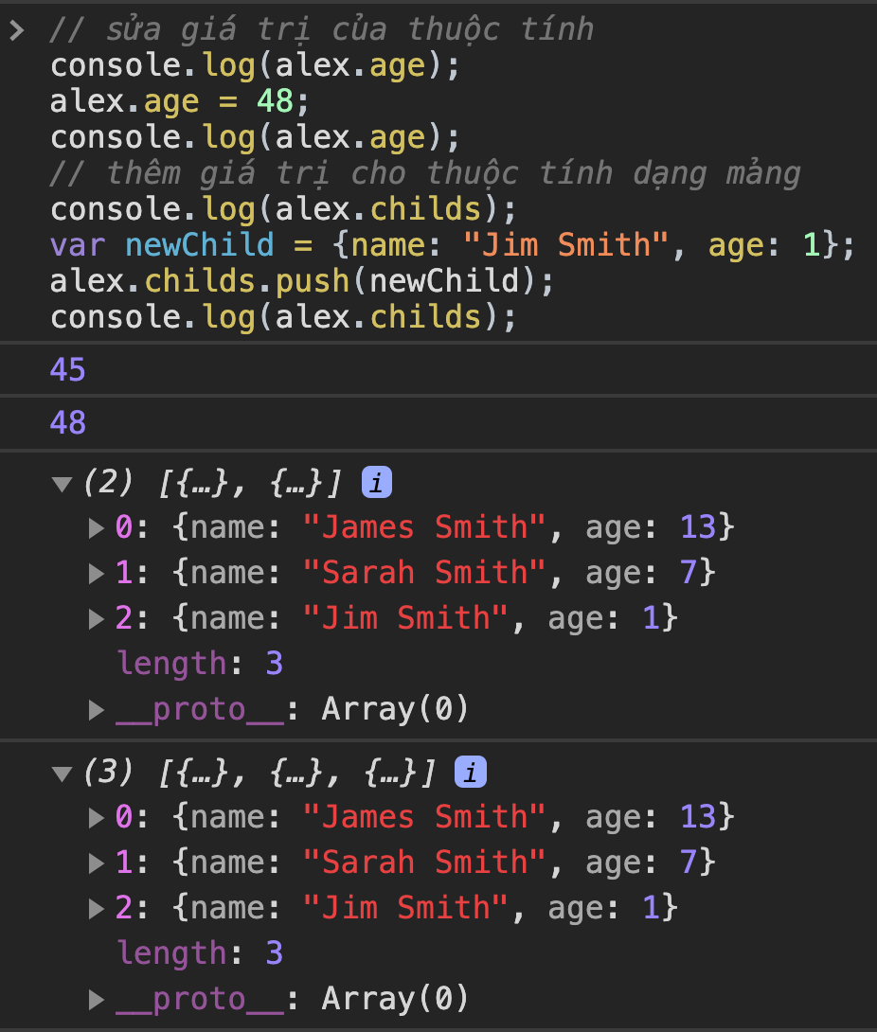
Sử dụng object literals
Hiển thị giá trị thuộc tính/gọi phương thức
Thay đổi giá trị của thuộc tính

Slide 14
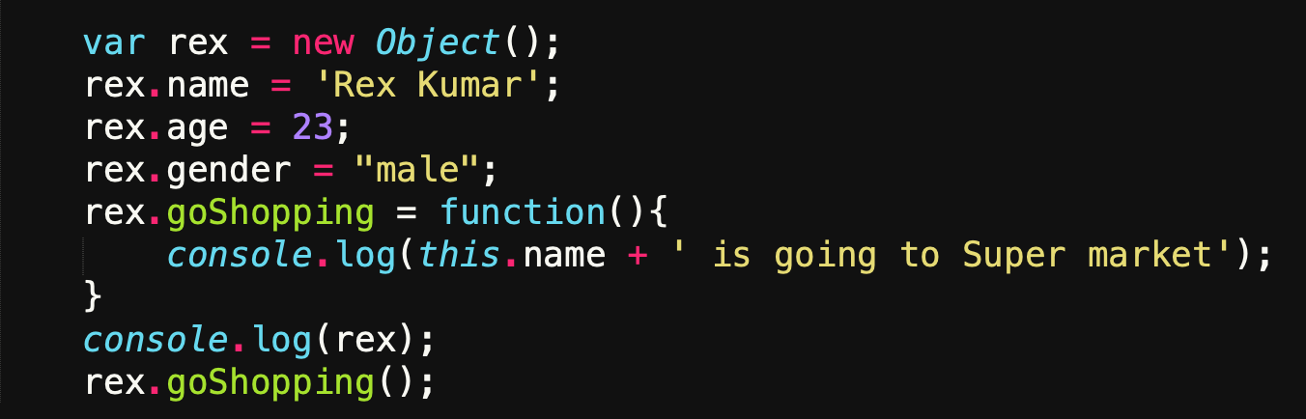
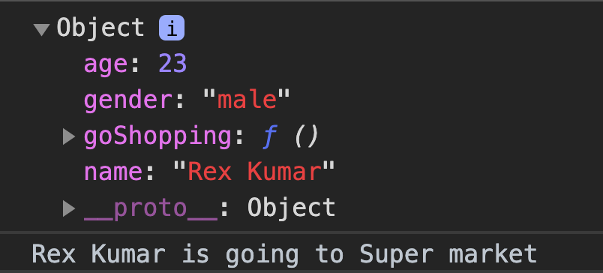
Sử dụng object literals
Bên cạnh việc tạo object bằng ký tự {} thì chúng ta có thể tạo bằng câu lệnh new Object().
OUTPUT

Slide 15
Sử dụng object literals
Lưu ý với cách sử dụng object literals thì lợi thế là chúng ta có thể tạo ra object tùy ý và ở bất kỳ đâu trong dự án, tuy nhiên cách sử dụng này cũng có những hạn chế đó là:
Không hỗ trợ thực thể hóa đối tượng (instantiation)
Không có tính chất kế thừa (inheritance)

Slide 16
Sử dụng object literals
Luyện tập: Tạo một đối tượng sinh viên bằng phương pháp sử dụng object literals, đối tượng bao gồm các thuộc tính/phương thức sau
ma_sinh_vien
ho_va_ten
lop
ngay_nhap_hoc
diem_trung_binh
tinhHocLuc()
thoiGianRaTruong()

Slide 17
Sử dụng object literals
Phương thức tinhHocLuc() trả về học lực của sinh viên theo thang điểm:
< 5: Học lực Yếu
Từ 5 đến < 7 điểm: Học lực Trung bình
Từ 7 đến 8: Học lực Khá
Từ 8 đến 10: Học lực Giỏi
Phương thức thoiGianRaTruong() trả về số tháng còn lại theo dự kiến tổng thời gian học là 28 tháng. Ví dụ nhập học ngày 04/01/2019 thì dự kiến sẽ còn 17 tháng nữa sẽ ra trường.

Slide 18
PHẦN 3: OBJECT CONSTRUCTOR FUNCTIONS

Slide 19
Sử dụng Object constructor functions
Object constructor functions hay tạo khuôn mẫu một đối tượng bằng cách sử dụng hàm (khởi tạo). Đây là một trong những cách thông dụng nhất để tạo ra một object, cách này có các ưu điểm sau:
Có thể thực thể hóa các đối tượng (instantiation)
Có thể được kế thừa hoặc cho phép kế thừa (inherited)

Slide 20
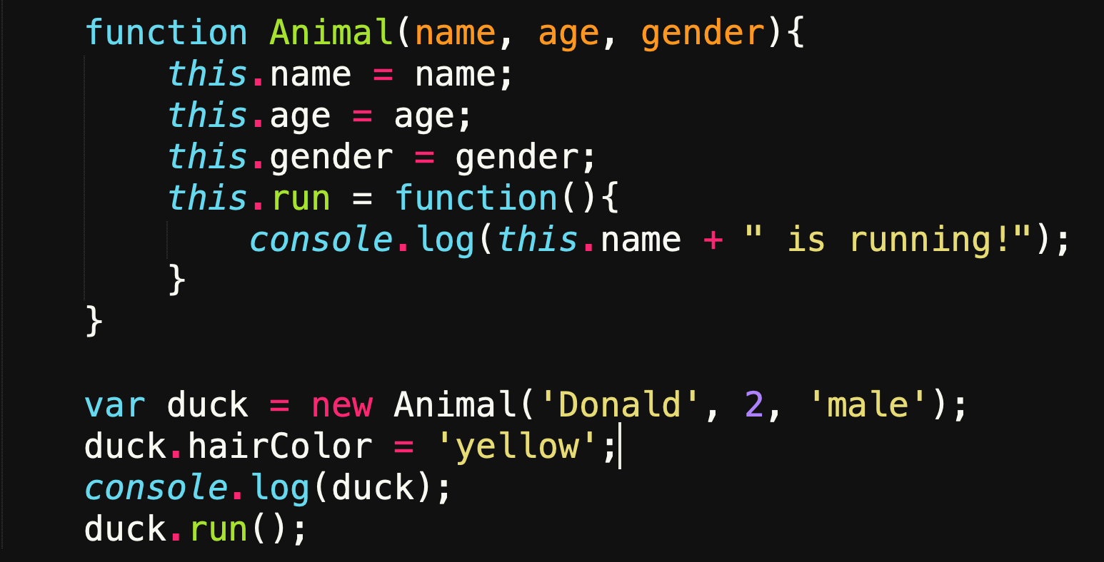
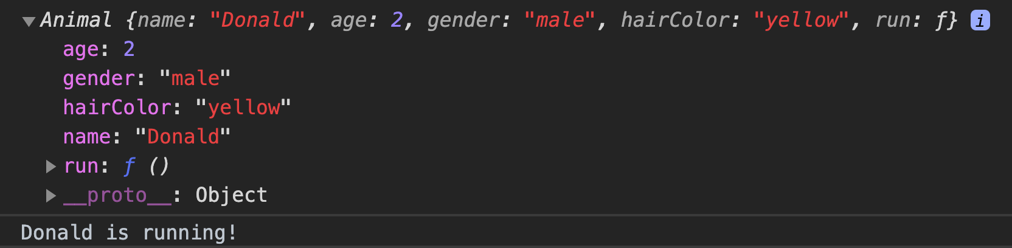
Sử dụng Object constructor functions
Tạo đối tượng sử dụng Object constructor functions
OUTPUT

Slide 21
Sử dụng Object constructor functions
Cách tạo đối tượng bằng Object constructor functions khá giống với các ngôn ngữ backend như Java, C#, PHP,… khác ở chỗ sử dụng hàm thay cho class.
Từ khóa this – trỏ đến thực thể (instance) vừa được tạo ra bởi cú pháp new Animal()
Để thực hiện kế thừa giữa các lớp đối tượng với nhau, với phương pháp tạo đối tượng này chúng ta cần sử dụng đến phương thức call().
Ý nghĩa của hàm call(): sử dụng để có thể viết một phương thức một lần duy nhất và sau đó thừa kế nó trong một đối tương khác mà không phải viết lại phương thức đó cho đối tượng mới.

Slide 22
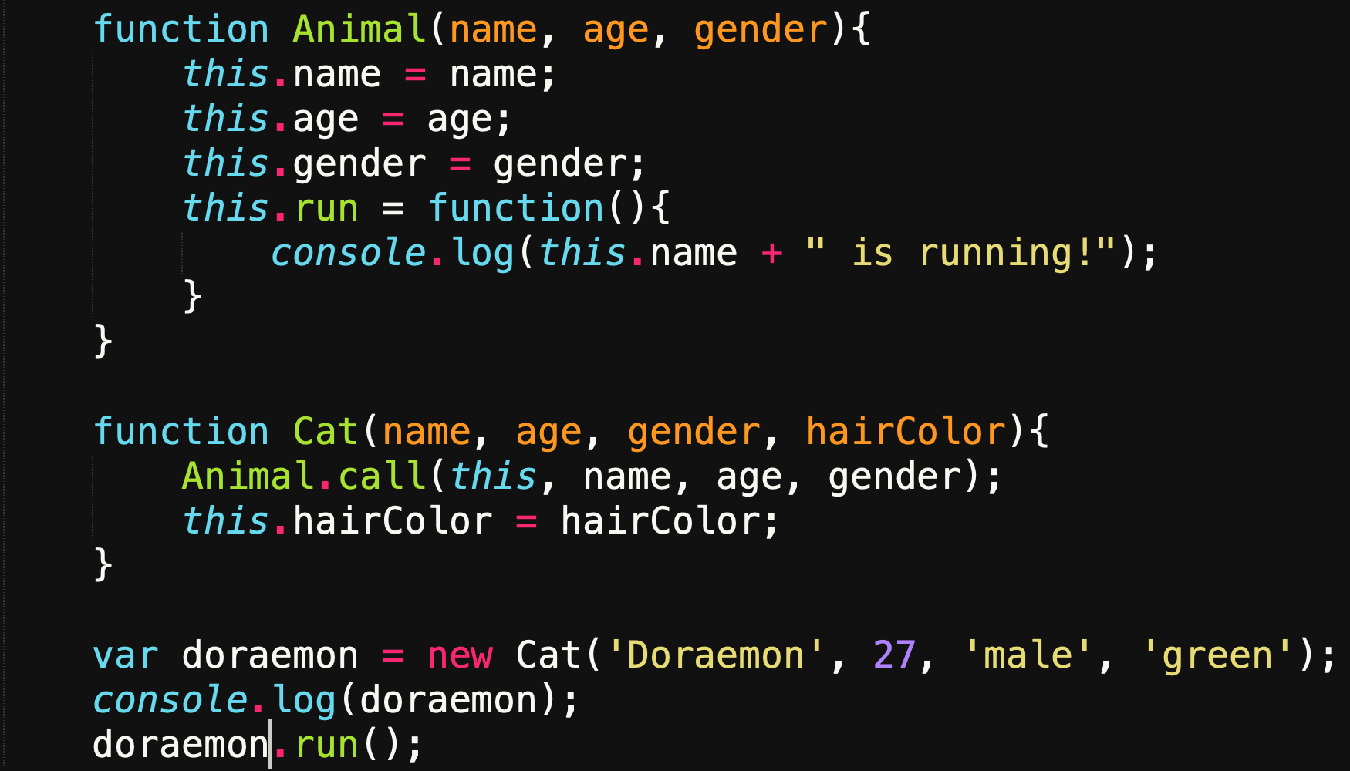
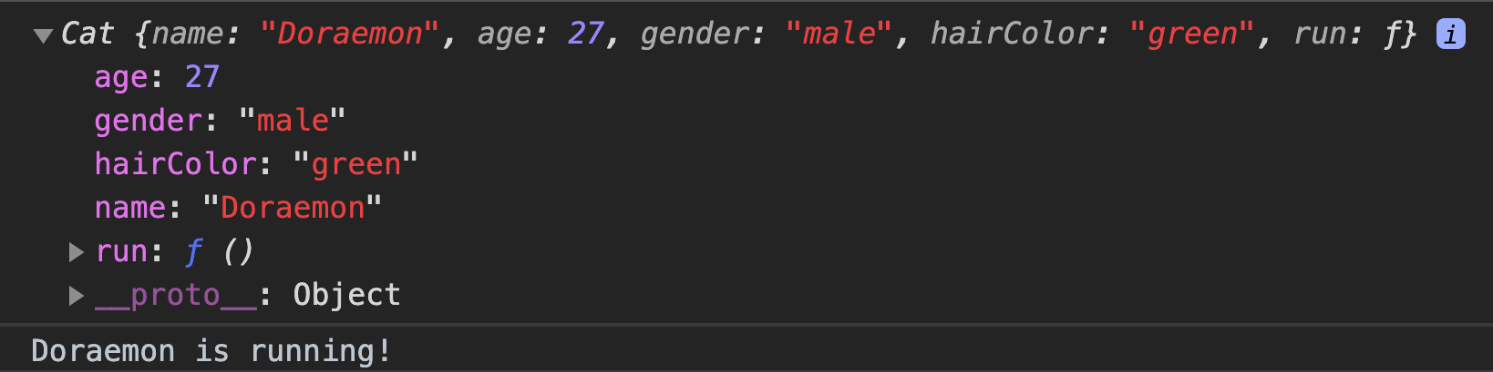
Sử dụng Object constructor functions
Ví dụ sử dụng hàm call() để thực hiện kế thừa giữa 2 đối tượng
OUTPUT

Slide 23
Sử dụng Object constructor functions
Luyện tập: tạo lớp VanDongVien bằng phương pháp Object constructor functions gồm các thuộc tính/phương thức sau:
ma_van_dong_vien
ho_va_ten
ngay_sinh
giai_thuong
kiemTraDieuKien()
themGiaiThuong()
danhSachGiaiThuong()

Slide 24
Sử dụng Object constructor functions
Phương thức kiemTraDieuKien() trả về true/false, nhận 2 tham số là:
Chuỗi ngày tháng năm (ngày tổ chức giải đấu tiếp theo)
Số tuổi đủ điều kiện tham gia thi đấu
Yêu cầu 1: viết code cho hàm để kiểm tra xem với ngày tháng năm sinh của mình, vận động viên có đủ điều kiện tham gia thi đấu hay không?

Slide 25
Sử dụng Object constructor functions
Thuộc tính giai_thuong là dạng mảng chứa các phần tử dạng chuỗi để lưu lại các giải thưởng của vận động viên đạt được.
Phương thức themGiaiThuong() trả về số lượng giải thưởng của vận động viên, nhận tham số là:
Chuỗi là tên giải thưởng của vận động viên nhận được
Yêu cầu 2: viết code cho phương thức themGiaiThuong() để thêm phần tử cho thuộc tính giai_thuong.
Yêu cầu 3: viết code cho phương thức danhSachGiaiThuong() để hiển thị danh sách các giải thưởng mà vận động viên đã đạt được

Slide 26
PHẦN 4: SỬ DỤNG PROTOTYPING INHERITANCE

Slide 27
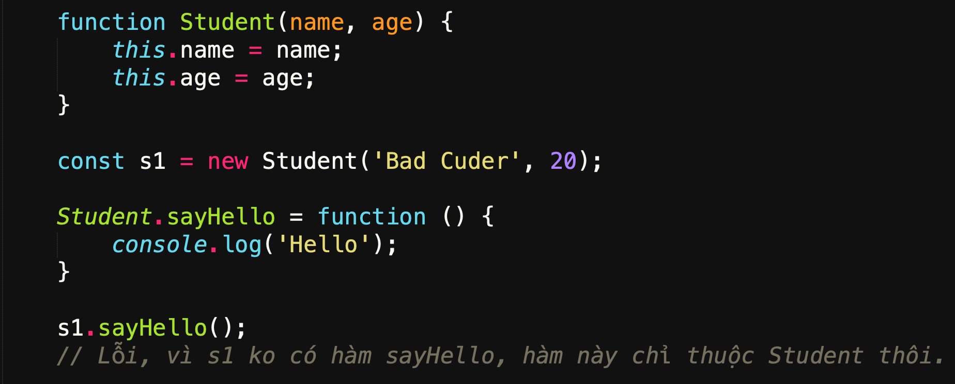
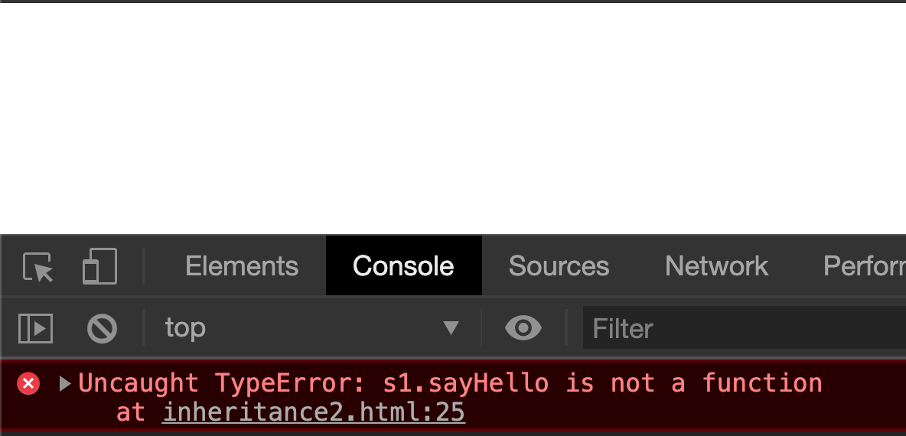
Khái niệm prototype
Ví dụ 1:
Code javascript
Output lỗi

Slide 28
Khái niệm prototype
Từ ví dụ trên ta có thể nhận thấy được khi thêm hàm sayHello() vào trực tiếp Student thì chỉ có thể được gọi trực tiếp từ Student chứ không thể truy cập được từ instance s1 được tạo bởi new Student().
Do đó chúng ta cần phải có giải pháp để có thể sửa nội dung của Student (ví dụ thêm phương thức mới) mà các instance (ví dụ như s1) được tạo ra từ đó cũng có thể sử dụng được .

Slide 29
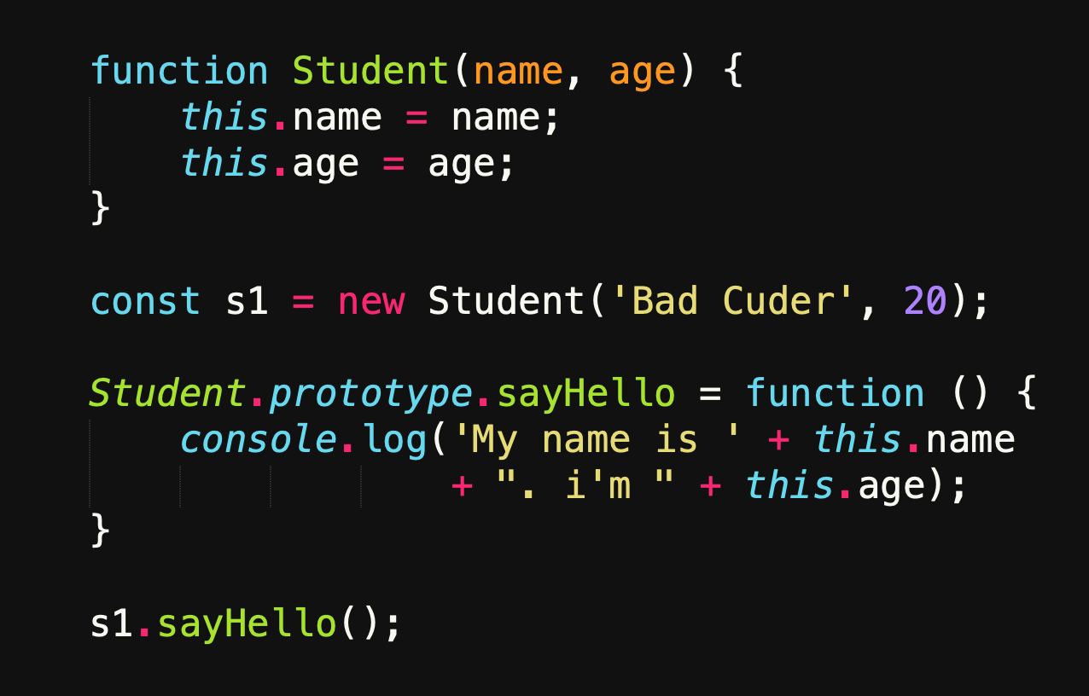
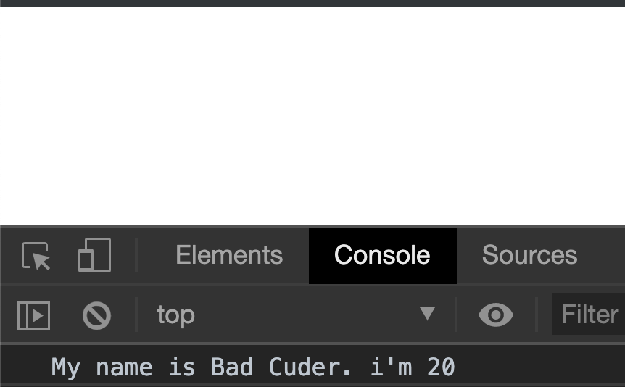
Khái niệm prototype
Hãy xem ví dụ 2:
Code javascript
Output

Slide 30
Khái niệm prototype
Ta có thể nhận thấy, nếu hàm sayHello() được tạo ra khi ta gọi từ prototype thì các instance (s1) có thể gọi được hàm đó.
Vậy ta có thể phát biểu như sau: prototype là nơi định nghĩa ra các thuộc tính, phương thức (hàm) cho khuôn mẫu của 1 đối tượng, các thực thể (instance) được tạo ra từ đối tượng đó được quyền sử dụng các thuộc tính, phương thức được tạo ra bằng prototype – một cách tạo constructor rất thú vị của javascript.

Slide 31
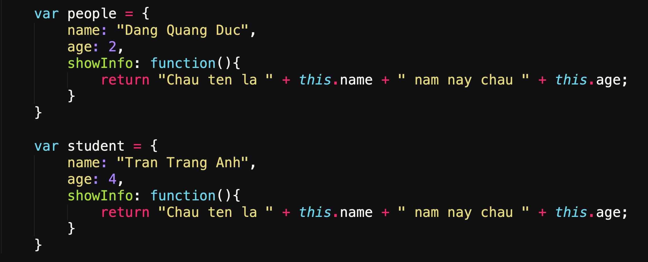
sử dụng prototyping inheritance
Cho ví dụ 3:

Slide 32
sử dụng prototyping inheritance
Trong ví du 3 chúng ta có thể quan sát được cả 2 đối tượng đều sử dụng chung phương thức showInfo(), như vậy nếu các đối tượng được tạo ra từ phương pháp Object Literals thì các thuộc tính hay phương thức sẽ cần phải viết lại khá nhiều, gây phức tạp khi tiến hành maintainance sau này.
Trong javascript có cung cấp thuộc tính __proto__ sẽ hỗ trợ giải quyết vấn đề rút gọn code (có thể coi là một dạng kế thừa) khi sử dụng object.
Thuộc tính __proto__ thực ra là 1 getter function, getter function này được định nghĩa trên native built-in Object của JavaScript. Có thể coi như 1 cách trình duyệt để bạn truy cập vào Prototype của Object

Slide 33
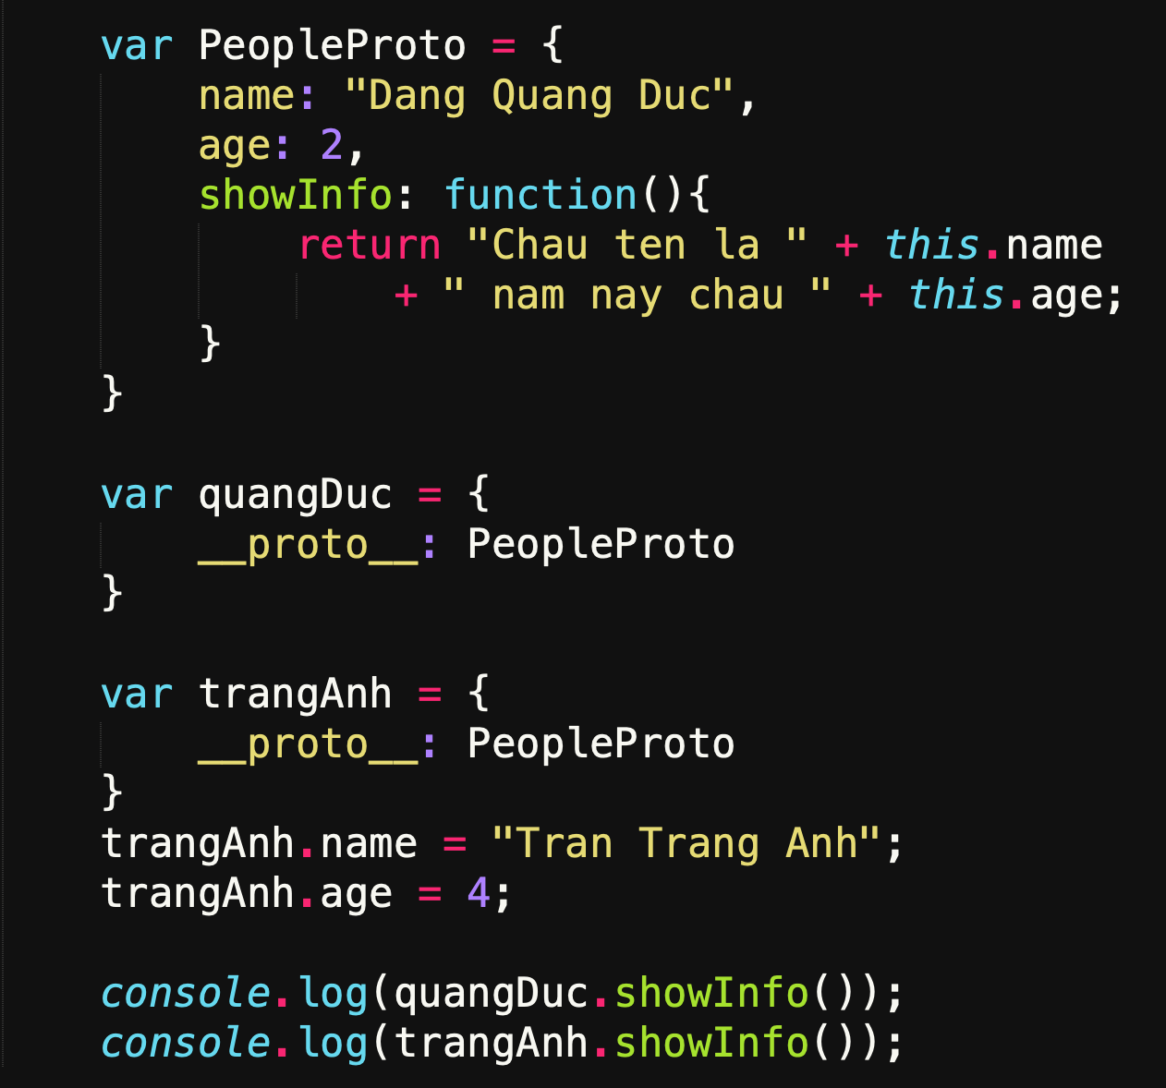
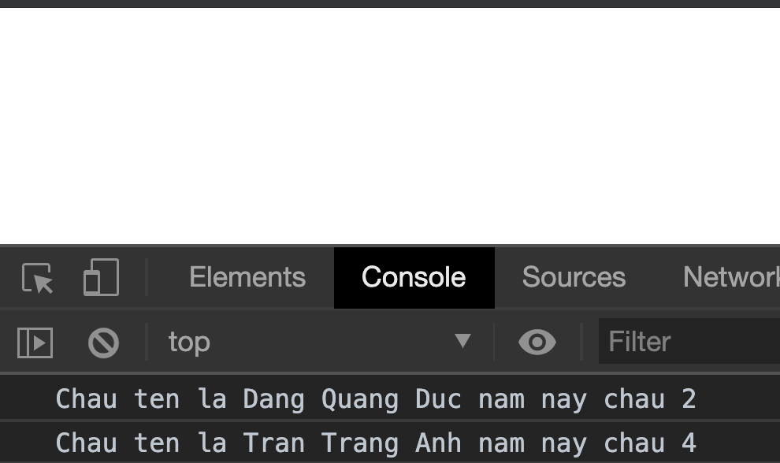
sử dụng prototyping inheritance
Cho ví dụ 4:
Code javascript
Output

Slide 34
sử dụng prototyping inheritance
Như ví dụ 4 ta có thể xây dựng ra 1 khung sườn (base) cho một đối tượng (gọi là A), sau đó sử dụng thuộc tính __proto__ để đưa đối tượng đó trở thành khuôn mẫu cho các đối tượng khác (B và C), các đối tượng kế thừa (B, C) đối tượng gốc (A) kia có thể tái sử dụng lại các phương thức/thuộc tính được định nghĩa từ đối tượng A. Có thể coi đây là 1 cách để tạo constructor cho các đối tượng trong javascript.

Slide 35
Tổng kết
Khái niệm đối tượng trong javascript
Tạo đối tượng bằng Object Literals
Tạo đối tượng bằng Object constructor functions
Khái niệm prototype
Cách sử dụng Prototyping Inheritance

